Slide 1
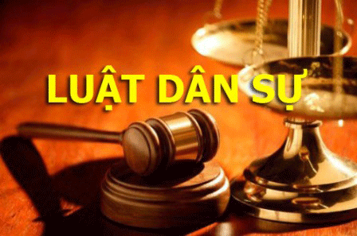
CHƯƠNG VII
“Việc dân sự cốt ở đôi bên”!

Slide 2
Cơ cấu bài học
1. Khái niệm luật dân sự
2. Chế định tài sản
3. Chế định thừa kế

Slide 3
1. KHÁI NIỆM LUẬT DÂN SỰ
Luật Dân sự là một ngành luật độc lập trong hệ thống pháp luật Việt Nam, bao gồm tổng thể các quy phạm pháp luật điều chỉnh quan hệ tài sản và quan hệ nhân thân trên cơ sở đảm bảo sự độc lập, bình đẳng và tự nguyện của các chủ thể khi tham gia quan hệ đó.

Slide 4

Quan hệ tài sản là quan hệ giữa người với người thông qua tài sản được biểu hiện dưới những dạng khác nhau.
Quan hệ nhân thân là quan hệ liên quan đến các giá trị tinh thần của con người, về nguyên tắc luôn gắn với một người nhất định và không dịch chuyển từ người này sang người khác

Slide 5
Chủ thể luật dân sự
Cá nhân
Hộ gia đình
Nhà nước
Tổ hợp tác
Pháp nhân

Slide 6


2. Chế định quyền sở hữu
- Tài sản.
- Quyền sở hữu.

Slide 7



Tài sản
Tài sản bao gồm vật, tiền, giấy tờ có giá và các quyền tài sản.

Slide 8
Quyền tài sản
Quyền tài sản là quyền trị giá được bằng tiền và có thể chuyển giao trong giao dịch dân sự, kể cả quyền sở hữu trí tuệ.

Slide 9

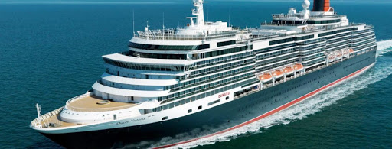
Bất động sản
Đất đai;
Nhà, công trình xây dựng gắn liền với đất đai;
Tài sản khác gắn liền với đất đai, nhà, công trình xây dựng;
Động sản
những tài sản không phải là bất động sản

Slide 10
Quyền sở hữu
Quyền chiếm hữu
Quyền sử dụng
Quyền định đọat
nắm giữ, quản lý tài sản
khai thác công dụng, hưởng hoa lợi, lợi tức từ tài sản
chuyển giao quyền sở hữu tài sản hoặc từ bỏ quyền sở hữu đó

Slide 11
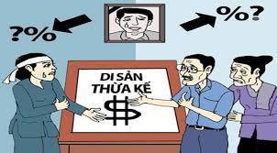
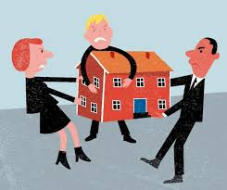
3. Chế định thừa kế
Thừa kế là một loại quan hệ xã hội tồn tại khách quan trong đời sống xã hội thể hiện ở việc chuyển giao tài sản của người đã chết cho những người còn sống.

Slide 12
Một số khái niệm
Di sản bao gồm tài sản riêng của người chết, phần tài sản của người chết trong tài sản chung với người khác.
Thời điểm mở thừa kế là thời điểm người có tài sản chết.
Địa điểm mở thừa kế là nơi cư trú cuối cùng của người để lại di sản; nếu không xác định được nơi cư trú cuối cùng thì địa điểm mở thừa kế là nơi có toàn bộ hoặc phần lớn di sản.

Slide 13
Người thừa kế
Người thừa kế là cá nhân phải là người còn sống vào thời điểm mở thừa kế hoặc sinh ra và còn sống sau thời điểm mở thừa kế nhưng đã thành thai trước khi người để lại di sản chết.
Trong trường hợp người thừa kế theo di chúc là cơ quan, tổ chức thì phải là cơ quan, tổ chức tồn tại vào thời điểm mở thừa kế

Slide 14
Người không được quyền hưởng di sản (trừ TH: nếu người để lại di sản đã biết hành vi của những người đó, nhưng vẫn cho họ hưởng di sản theo di chúc )
Người bị kết án về hành vi cố ý xâm phạm tính mạng, sức khoẻ hoặc về hành vi ngược đãi nghiêm trọng, hành hạ người để lại di sản, xâm phạm nghiêm trọng danh dự, nhân phẩm của người đó
Người vi phạm nghiêm trọng nghĩa vụ nuôi dưỡng người để lại di sản
Người bị kết án về hành vi cố ý xâm phạm tính mạng người thừa kế khác nhằm hưởng một phần hoặc toàn bộ phần di sản mà người thừa kế đó có quyền hưởng
Người có hành vi lừa dối, cưỡng ép hoặc ngăn cản người để lại di sản trong việc lập di chúc; giả mạo di chúc, sửa chữa di chúc, huỷ di chúc nhằm hưởng một phần hoặc toàn bộ di sản trái với ý chí của người để lại di sản.

Slide 15
Thời hiệu khởi kiện về thừa kế
Thời hiệu khởi kiện để người thừa kế yêu cầu chia di sản, xác nhận quyền thừa kế của mình hoặc bác bỏ quyền thừa kế của người khác là mười năm, kể từ thời điểm mở thừa kế.
Thời hiệu khởi kiện để yêu cầu người thừa kế thực hiện nghĩa vụ về tài sản (trả nợ) của người chết để lại là ba năm, kể từ thời điểm mở thừa kế.

Slide 16
HÌNH THỨC THỪA KẾ
THEO DI CHÚC
THEO PHÁP LUẬT

Slide 17


Slide 18
Những trường hợp thừa kế theo pháp luật (1)
a) Không có di chúc;
b) Di chúc không hợp pháp;
c) Những người thừa kế theo di chúc đều chết trước hoặc chết cùng thời điểm với người lập di chúc; cơ quan, tổ chức được hưởng thừa kế theo di chúc không còn vào thời điểm mở thừa kế;
d) Những người được chỉ định làm người thừa kế theo di chúc mà không có quyền hưởng di sản hoặc từ chối quyền nhận di sản.

Slide 19
Những trường hợp thừa kế theo pháp luật (2)
a) Phần di sản không được định đoạt trong di chúc;
b) Phần di sản có liên quan đến phần của di chúc không có hiệu lực pháp luật;
c) Phần di sản có liên quan đến người được thừa kế theo di chúc nhưng họ không có quyền hưởng di sản, từ chối quyền nhận di sản, chết trước hoặc chết cùng thời điểm với người lập di chúc; liên quan đến cơ quan, tổ chức được hưởng di sản theo di chúc, nhưng không còn vào thời điểm mở thừa kế.

Slide 20
Người thừa kế theo pháp luật (hàng ngang)
Hàng I
Vợ, chồng, cha đẻ, mẹ đẻ, cha nuôi, mẹ nuôi, con đẻ, con nuôi của người chết
Ông nội, bà nội, ông ngoại, bà ngoại, anh ruột, chị ruột, em ruột của người chết; cháu ruột của người chết mà người chết là ông nội, bà nội, ông ngoại, bà ngoại
Hàng II
Cụ nội, cụ ngoại của người chết; bác ruột, chú ruột, cậu ruột, cô ruột, dì ruột của người chết; cháu ruột của người chết mà người chết là bác ruột, chú ruột, cậu ruột, cô ruột, dì ruột, chắt ruột của người chết mà người chết là cụ nội, cụ ngoại
Hàng III

Slide 21
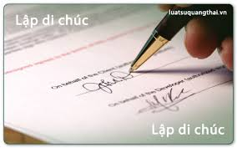
THỪA KẾ THEO DI CHÚC
Di chúc là sự thể hiện ý chí của cá nhân nhằm chuyển tài sản của mình cho người khác sau khi chết.

Slide 22
THỪA KẾ THEO DI CHÚC
Chủ thể:
Người đã thành niên có quyền lập di chúc, trừ trường hợp người đó bị bệnh tâm thần hoặc mắc bệnh khác mà không thể nhận thức và làm chủ được hành vi của mình.
Người từ đủ mười lăm tuổi đến chưa đủ mười tám tuổi có thể lập di chúc, nếu được cha, mẹ hoặc người giám hộ đồng ý.

Slide 23
2 Người làm chứng (k có trong di chúc, tối đa 5 ngày)
HÌNH THỨC DI CHÚC
Miệng
Công chức, chứng thực
Viết
Có người làm chứng
Không có người là chứng

Slide 24
Người thừa kế không phụ thuộc vào nội dung của di chúc
Con chưa thành niên, cha, mẹ, vợ, chồng;
- Con đã thành niên (dưới 18)mà không có khả năng lao động
2/3 của 1 suất

Slide 25
Cách tính 2/3 suất của một người thừa kế theo pháp luật được tính theo công thức sau:
Tổng di sản gốc
2
3
Số lượng người thừa kế gốc tại hàng thừa kế thứ nhất

Slide 26
Tình huống cụ thế
Vợ chồng ông A, bà B có 3 người con chung là C, D và E. Ông A chết có để lại di chúc truất quyền thừa kế của bà B và di tặng cho anh C 1/2 di sản, còn 1/2 di sản giao cho anh D quản lý dùng vào việc thờ cúng. Di sản của ông A có 90.000.000 đồng.
Giải quyết tình huống:
- Di sản thừa kế gốc của ông A để lại là 90.000.000 đồng.
- Bà B thuộc đối tượng hưởng thừa kế không phụ thuộc nội dung di chúc nên phần tiền bà B nhận được là 90.000.000 đồng : 3 x 2/3 = 20.000.000 đồng.
- Phần di sản thừa kế anh C hưởng:70.000.000 đồng : 2 = 35.000.000 đồng;
- Phần di sản dùng vào việc thờ cúng giao cho D quản lý: 70.000.000 đồng : 2 = 35.000.000 đồng.

Slide 27
Thừa kế thế vị
Trong trường hợp con của người để lại di sản chết trước hoặc cùng một thời điểm với người để lại di sản thì cháu được hưởng phần di sản mà cha hoặc mẹ của cháu được hưởng nếu còn sống.
Nếu cháu cũng chết trước hoặc cùng một thời điểm với người để lại di sản thì chắt được hưởng phần di sản mà cha hoặc mẹ của chắt được hưởng nếu còn sống.

